Slide 1
用A、B鍵控制LED

Slide 2
連接方式

Slide 3
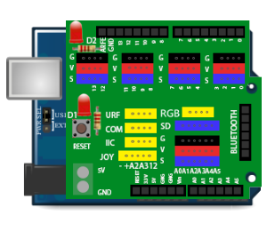
連接方式
直接使用擴充版上位於D2的LED燈，不須另外連接。

Slide 4
程式

Slide 5
作法1

Slide 6
程式
數位腳位13設為OUTPUT（輸出）。
重複執行
如果按下a鍵，腳位13數位輸出設為1（燈亮）。
如果按下b鍵，腳位13數位輸出設為0（燈滅）。

Slide 7
作法2

Slide 8
程式
數位腳位13設為OUTPUT（輸出）。
當按下a鍵，腳位13數位輸出設為1（燈亮）。
當按下b鍵，腳位13數位輸出設為0（燈滅）。

